Slide 1
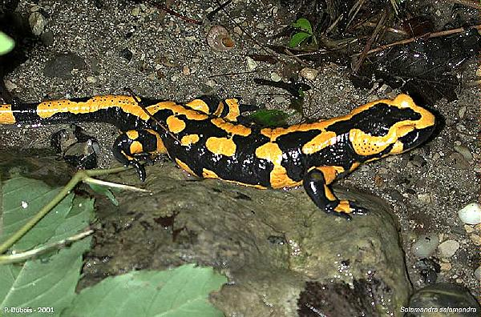
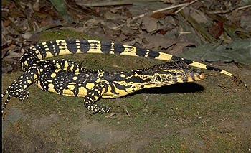
Le caratteristiche degli amnioti
Tegumento
Polmoni
Ventilazione
Vertebre cervicali
Cranio
Articolazione della caviglia
Vertebre sacrali
Rene
Organo copulatore
Organi di senso (perdita linea laterale)

Slide 2
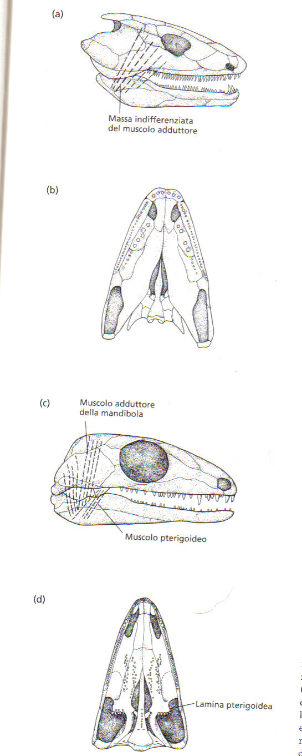
Morso inerziale
Pressione statica
Muscoli mandibola
Competizione tra ventilazione e alimentazione

Slide 3
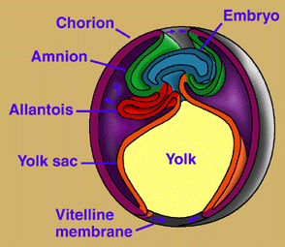
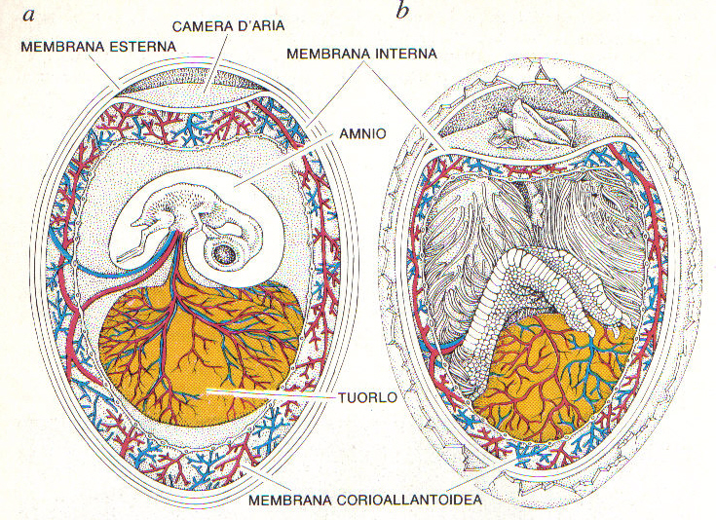
Uovo amniotico
Funzioni:
Nutrimento
Accumulazione dei cataboliti
Respirazione
Mantenimento dell’acqua

Slide 4
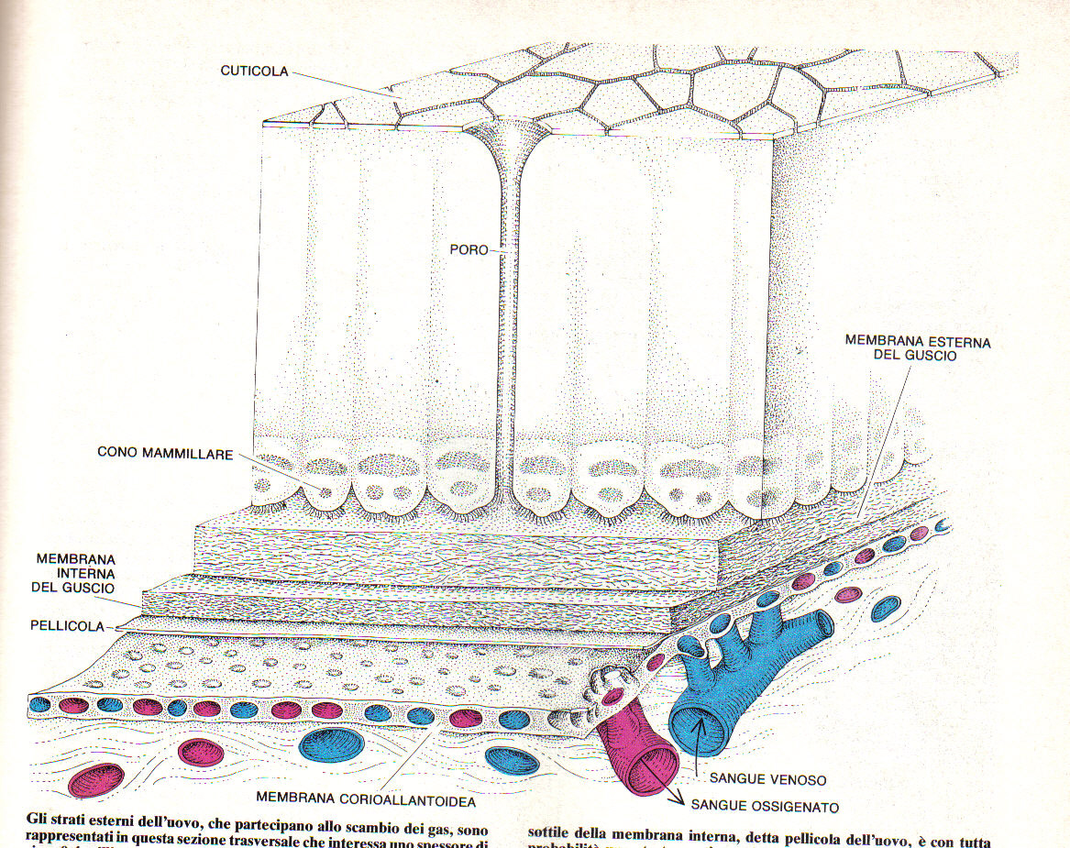
Guscio flessibile (sauri), guscio calcificato e impermeabile (uccelli, uovo cleidoico)

Slide 5
Ipotesi evolutiva:
La diffusione passiva limita la dimensione delle uova dagli anamni in ambiente terrestre (meno di 10 mm).
Uovo terrestre di grandi dimensioni
Plethodontidae
40 mm
amniote
anamnio

Slide 7
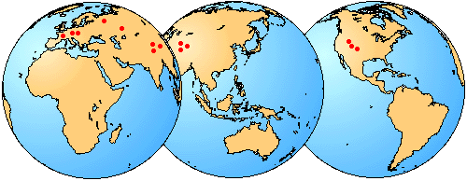
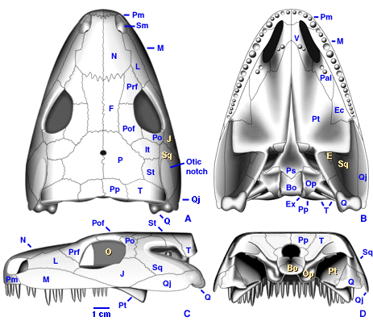
Antracosauri - seymuriamorfi
Località di reperimento di Seymuriamorfi
Seymouria
Staffa più sottile in grado di trasmettere i suoni dal timpano all’orecchio interno.
Archi neurali rigonfiati
Omero e femore robusti
predatori
Flangia dello pterigoideo

Slide 8
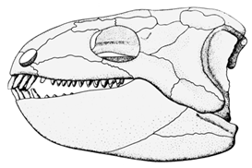
Antracosauri - diadectomorfi
Almeno due vertebre sacrali
Erbivori
Orecchio timpanico?
I primi amnioti?
Diadectes ≈ 3 m

Slide 9
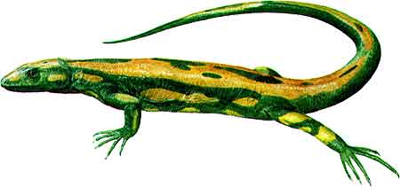
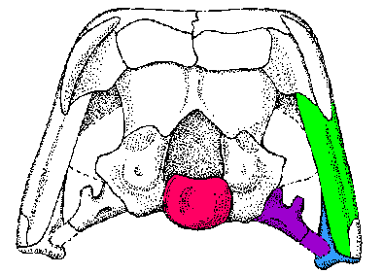
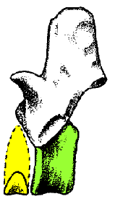
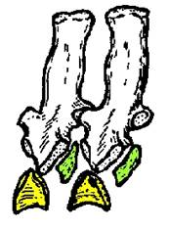
“ I primi AMNIOTI“
Hylonomus
16 cm
m. adduttore
m. pterigoideo
Cranio tropibasico
Singolo condilo occipitale
Staffa connessa al quadrato
Pleurocentro dominante
squamoso
esoccipitale
columella
basioccipitale
quadrato
pleurocentro
intercentro

Slide 10
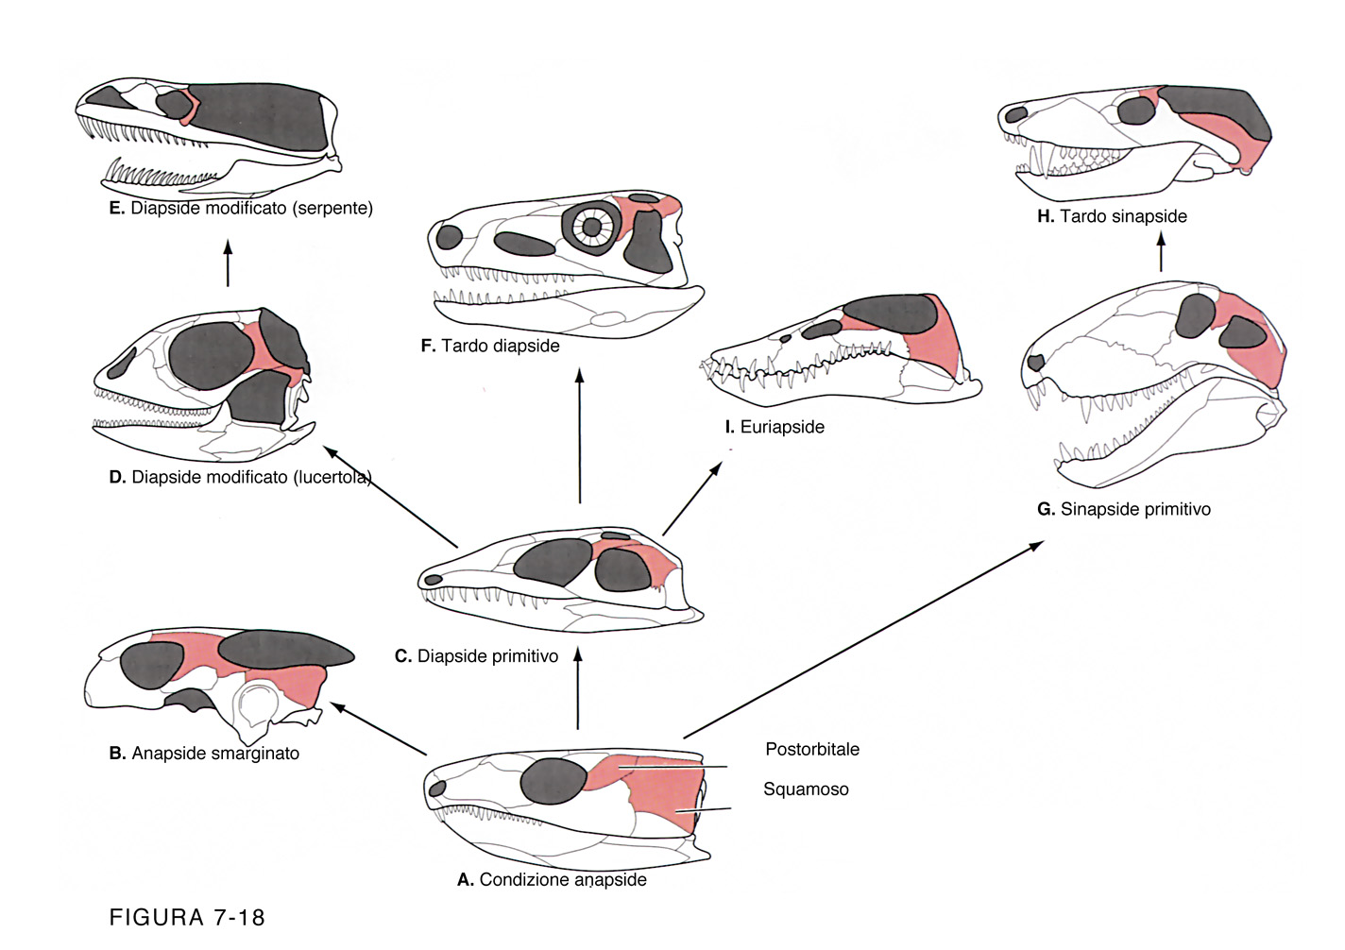
Fenestrature temporali

Slide 11
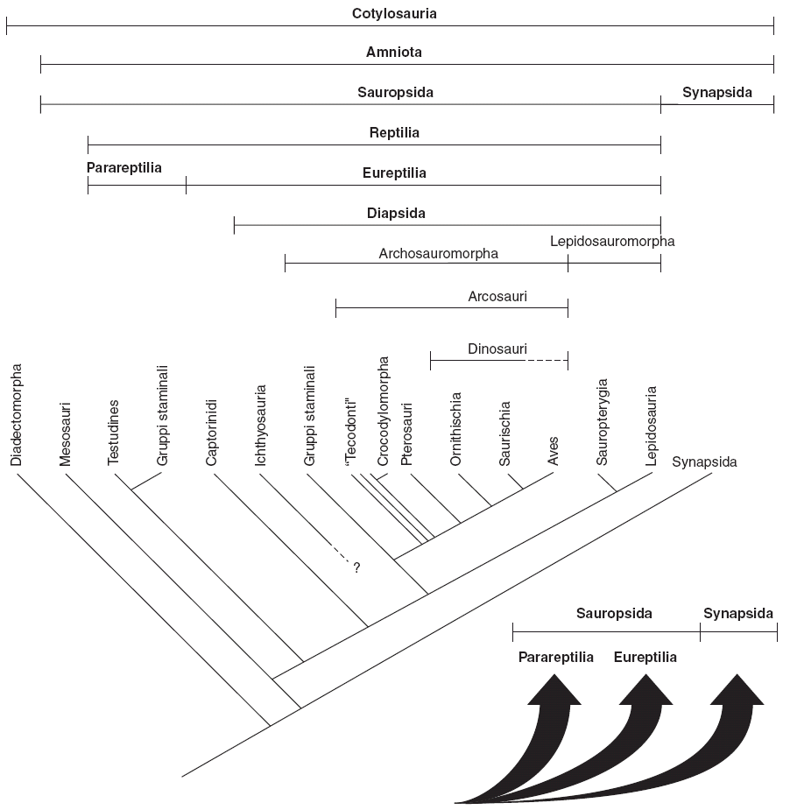
Origine degli amnioti
Pelle ghiandolare
Escrezione ureotelica

Slide 12
CAR PER TRI GIU
360 286 245 208
AMNIOTA
Eothyrididae
SYNAPSIDA
Caseidae
Varanopseidae
Ophiacodontidae
Edaphosauridae
Sphenacodontidae
Biarmosuchia
Dinocephalia
Dicynodontia
Gorgonopsia
Therocephalia
Cynodontia
Mesosauridae
MAMMALIA
Procolophonidae
Millerettidae
Pareiasauridae
Captorinidae
TESTUDINES
Protorothyrididae
DIAPSIDA
Petrolacosaurus
Weigeltisauridae
Protorosaurud
ARCHOSAURIA
Younginiformes
LEPIDOSAURIA

Slide 13
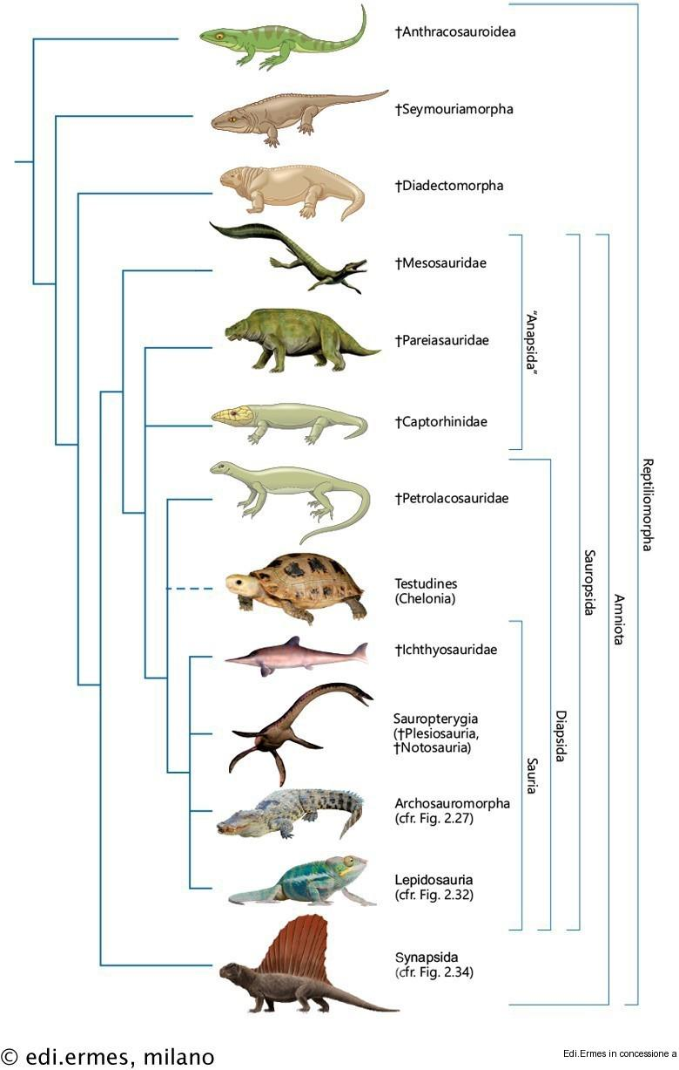

Slide 14
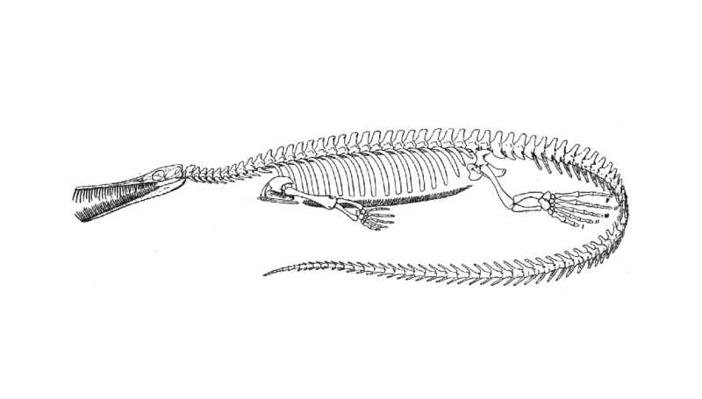
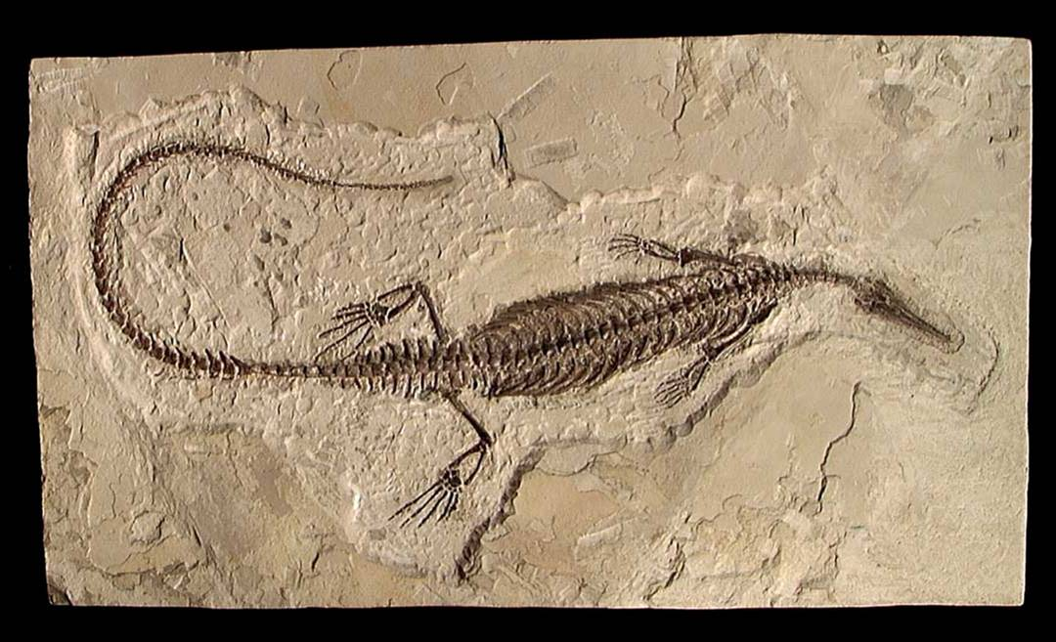
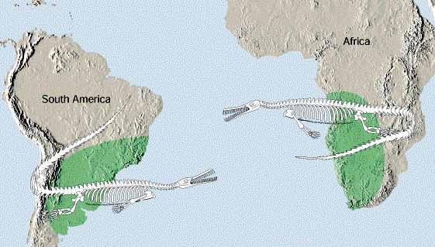
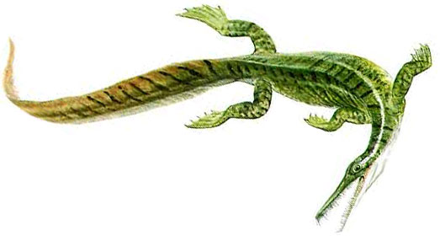
I Mesosauri:
il primo ritorno all’acqua
Acqua dolce
Distribuzione Gondwaniana
Filtratori

Slide 15
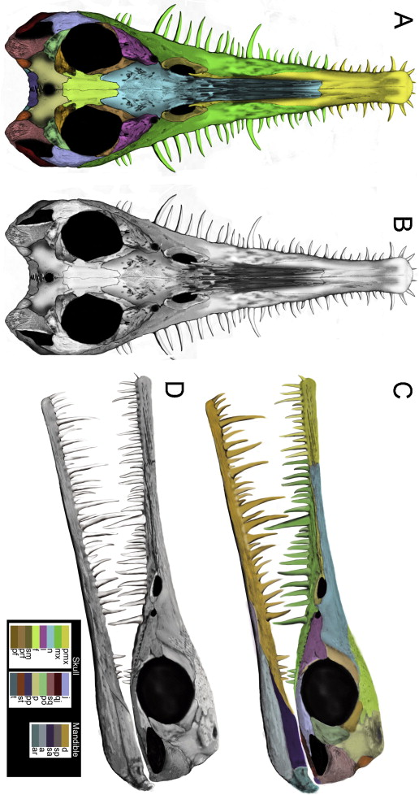

Slide 16
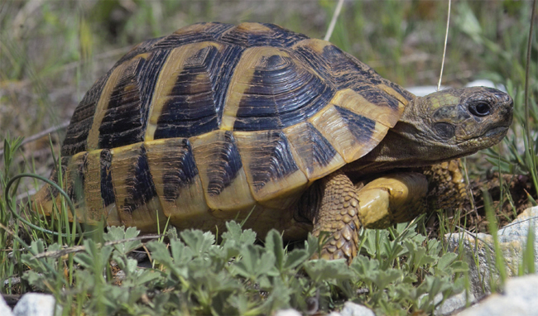

Slide 17
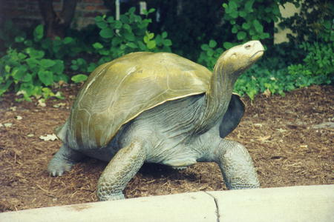
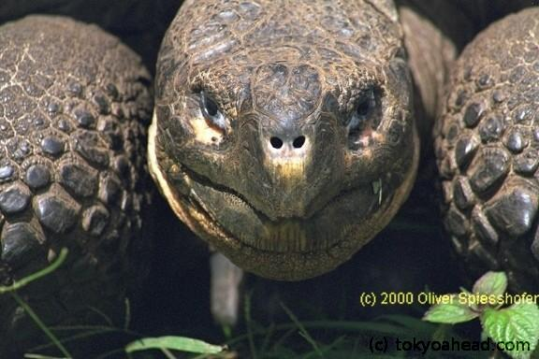
Anapsida - Parareptilia
I cheloni
La corazza è composta da un carapace dorsale di osteodermi che incorpora elementi endocondrali delle vertebre e delle costole e da un piastrone ventrale che incorpora clavicola e interclavicola e coste addominali.
Assenza di denti sulle mascelle.

Slide 18
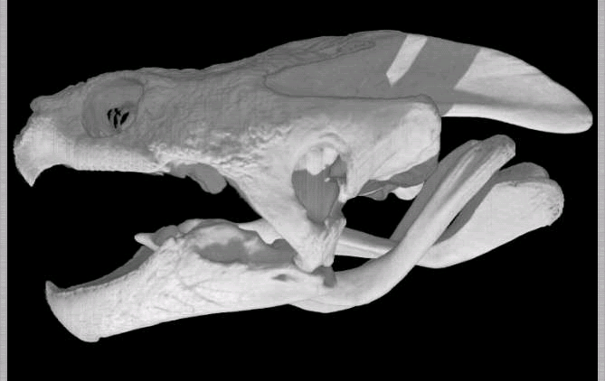
3. Orecchio medio incapsulato in un quadrato grande e semicircolare.

Slide 19
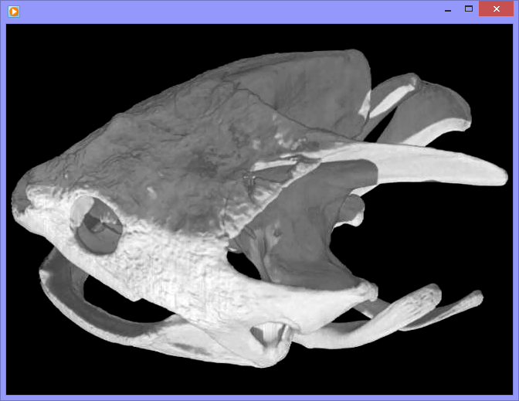
smarginature

Slide 20
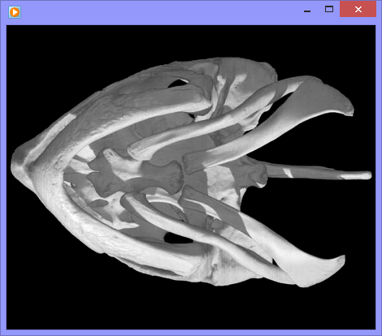

Slide 21
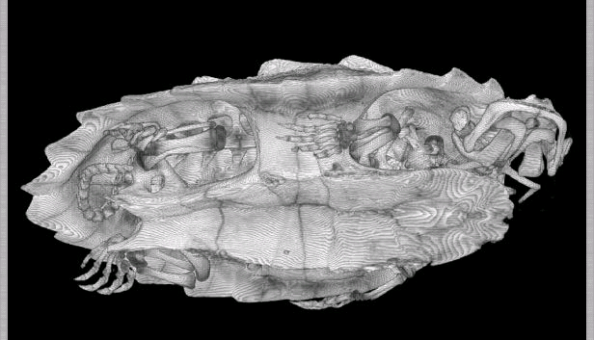
4. Cinto pettorale interno alla cassa toracica

Slide 22
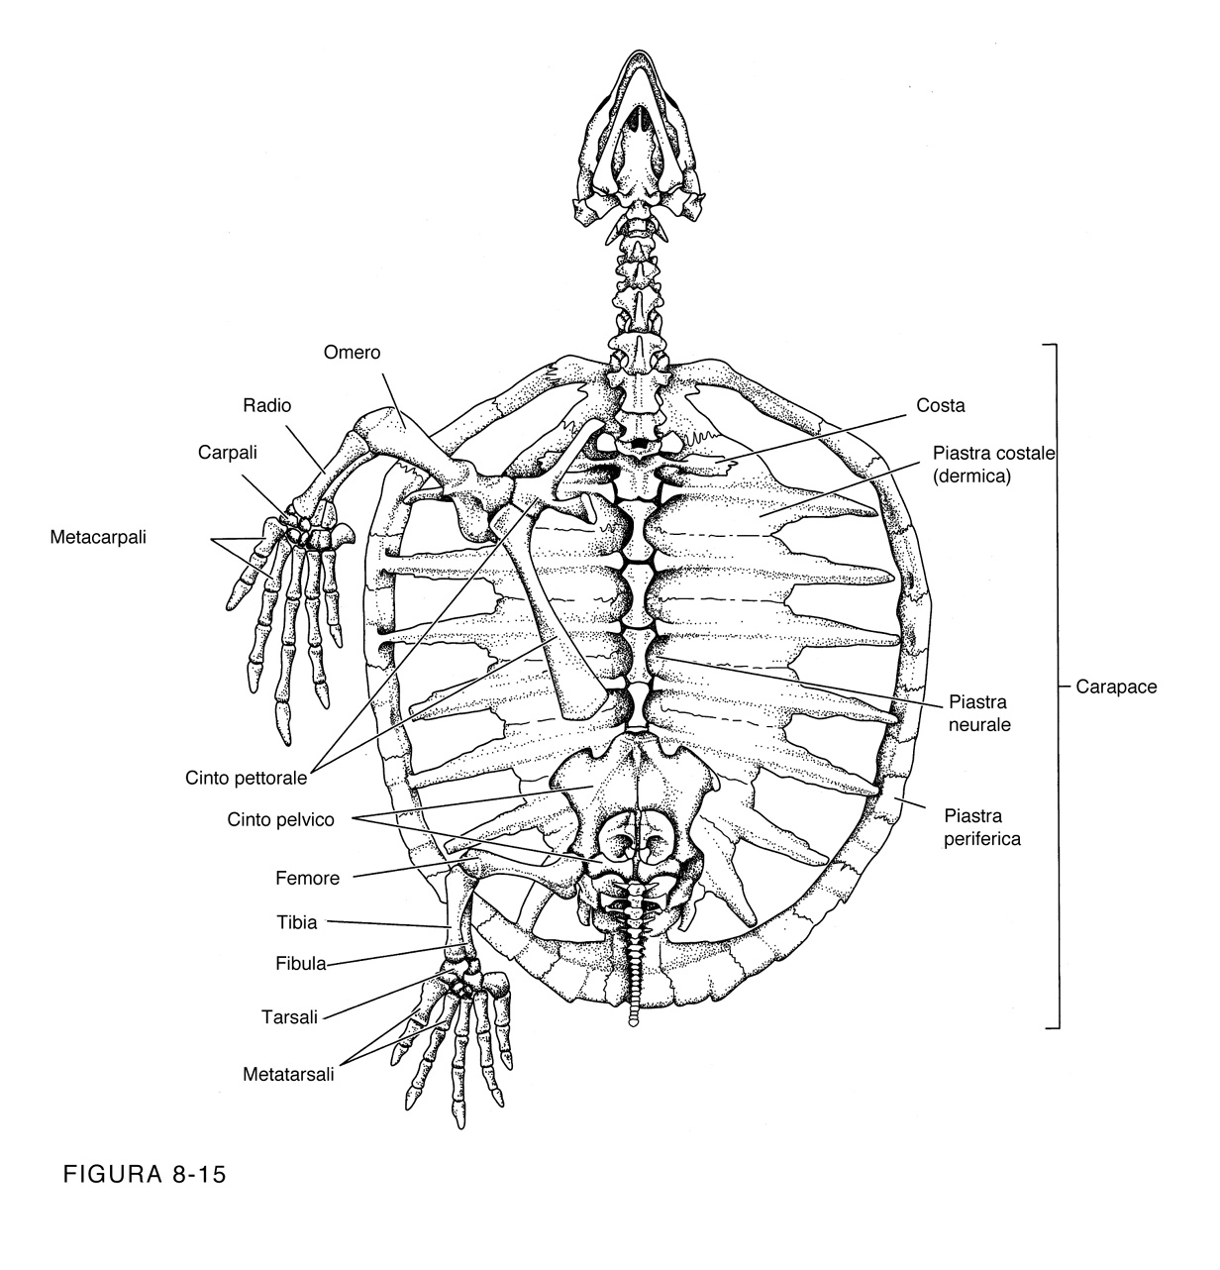
Altre caratteristiche dei cheloni:
Vertebre toraciche allungate e in numero ridotto
Costole a forma di “T” in sezione trasversale
Perdita dei muscoli intercostali
Presenza di piastre neurali

Slide 23
Nomenclatura dello scudo epidermico (a) e del piastrone (b).
Nomenclatura delle ossa dermiche del carapace ( c) e del piastrone (d)
Colonna vertebrale vista dall’interno del carapace (e)
a
b
clavicole
interclavicola
c
d
e

Slide 24
_{LA VENTILAZIONE NEI CHELONI}
_{Inalazione}
_{esalazione}
Many aquatic turtles augment gas exchange at the lungs with gas exchange in the throat or in the cloaca.

Slide 25
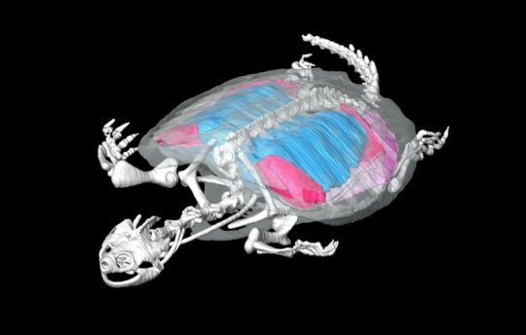
Chelydra serpentina

Slide 26
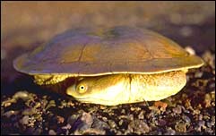
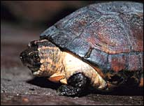
Anapsidi: Cheloni
Pleurodiri Criptodiri

Slide 27
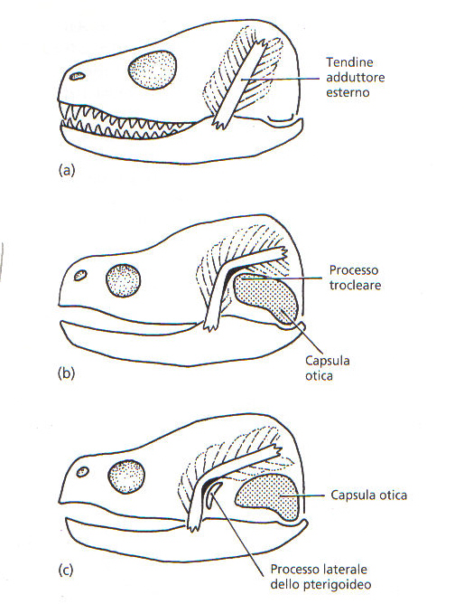
Pleurodiri e Criptodiri
Criptodiri: gli adduttori della mandibola passano sopra un processo trocleare delle capsule otiche
Pleurodiri: gli adduttori della mandibola passano sopra un processo laterale dello pterigoideo

Slide 29
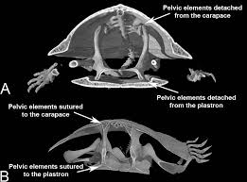
Criptodiri: cinto pelvico non fuso con il piastrone
Pleurodiri: cinto pelvico fuso sia al carapace che al piastrone
https://jeb.biologists.org/content/219/17/2650

Slide 30
Tassonomia e numero di specie per famiglia
Pleurodira Cryptodira
Ordine: Testudines
Sottordine: Cryptodira
Superfamiglia: Chelydridoidea
Famiglia: Chelydridae 3
Superfamiglia: Testudinoidea
Famiglia: Emydidae 41
Famiglia: Testudinidae 51
Famiglia: Geoemydidae, e Bataguridae 69
Superfamiglia: Trionychoidea
Famiglia: Carettochelyidae 1
Famiglia: Trionychidae 30
Superfamiglia: Kinosternoidea
Famiglia: Dermatemydidae 1
Famiglia: Kinosternidae 25
Superfamiglia: Chelonioidea
Famiglia: Cheloniidae 6
Famiglia: Dermochelyidae 1
Sottordine: Pleurodira
Famiglia: Chelidae 52
Superfamiglia: Pelomedusoidea
Famiglia: Pelomedusidae 19
Famiglia: Podocnemididae 8

Slide 31
Tassonomia e numero di specie per famiglia
Pleurodira Cryptodira
Ordine: Testudines
Sottordine: Cryptodira
Superfamiglia: Chelydridoidea
Famiglia: Chelydridae 3
Superfamiglia: Testudinoidea
Famiglia: Emydidae 41
Famiglia: Testudinidae 51
Famiglia: Geoemydidae, e Bataguridae 69
Superfamiglia: Trionychoidea
Famiglia: Carettochelyidae 1
Famiglia: Trionychidae 30
Superfamiglia: Kinosternoidea
Famiglia: Dermatemydidae 1
Famiglia: Kinosternidae 25
Superfamiglia: Chelonioidea
Famiglia: Cheloniidae 6
Famiglia: Dermochelyidae 1
Sottordine: Pleurodira
Famiglia: Chelidae 52
Superfamiglia: Pelomedusoidea
Famiglia: Pelomedusidae 19
Famiglia: Podocnemididae 8

Slide 32
Cryptodira
Testudinoidea, Testudinidae
T. hermanni T. graeca
Testudo graeca
(di introduzione storica)
Testudo hermanni

Slide 33
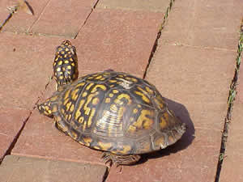
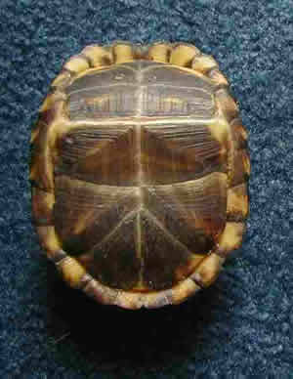
Cryptodira
Testudinoidea, Emydidae
Terrapene carolina

Slide 34
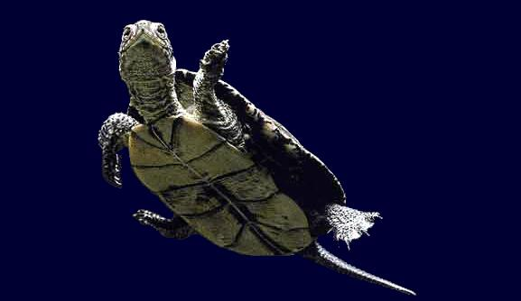
Cryptodira
Testudinoidea, Emydidae
Emys orbicularis

Slide 35
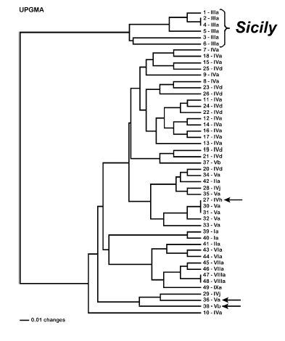
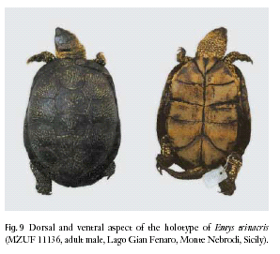
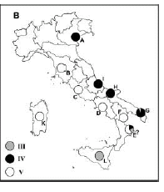

Slide 36
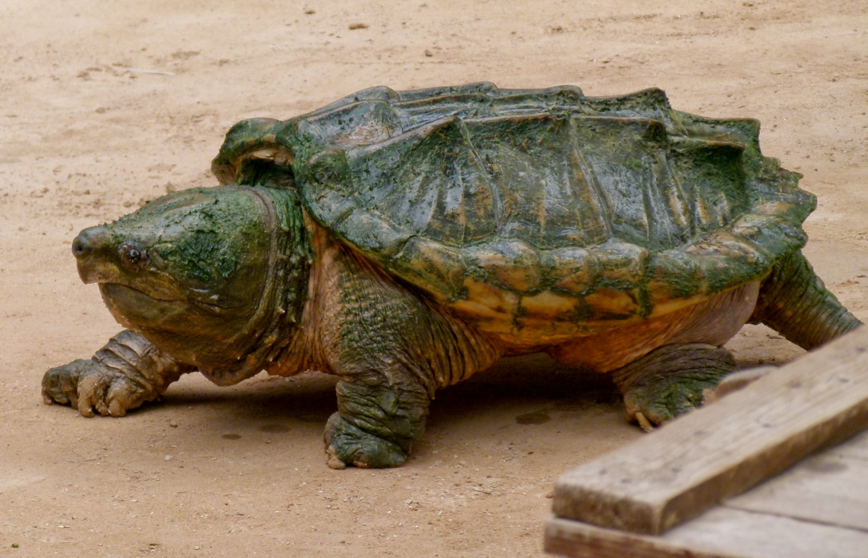
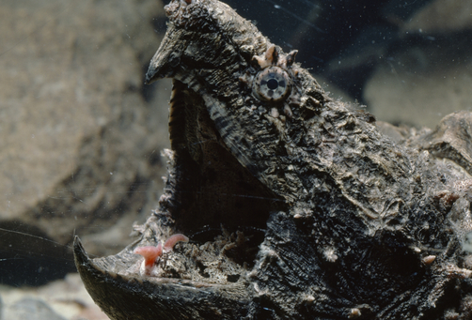
Cryptodira Chelidridae
Macrochelys temminckii

Slide 37
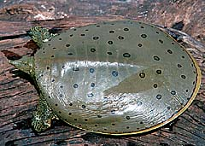
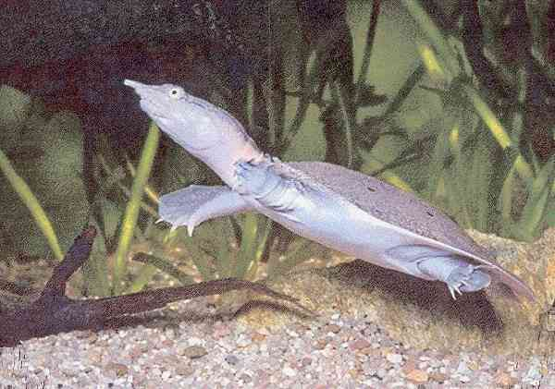
Cryptodira : Trionychoidea, Trionychidae

Slide 38
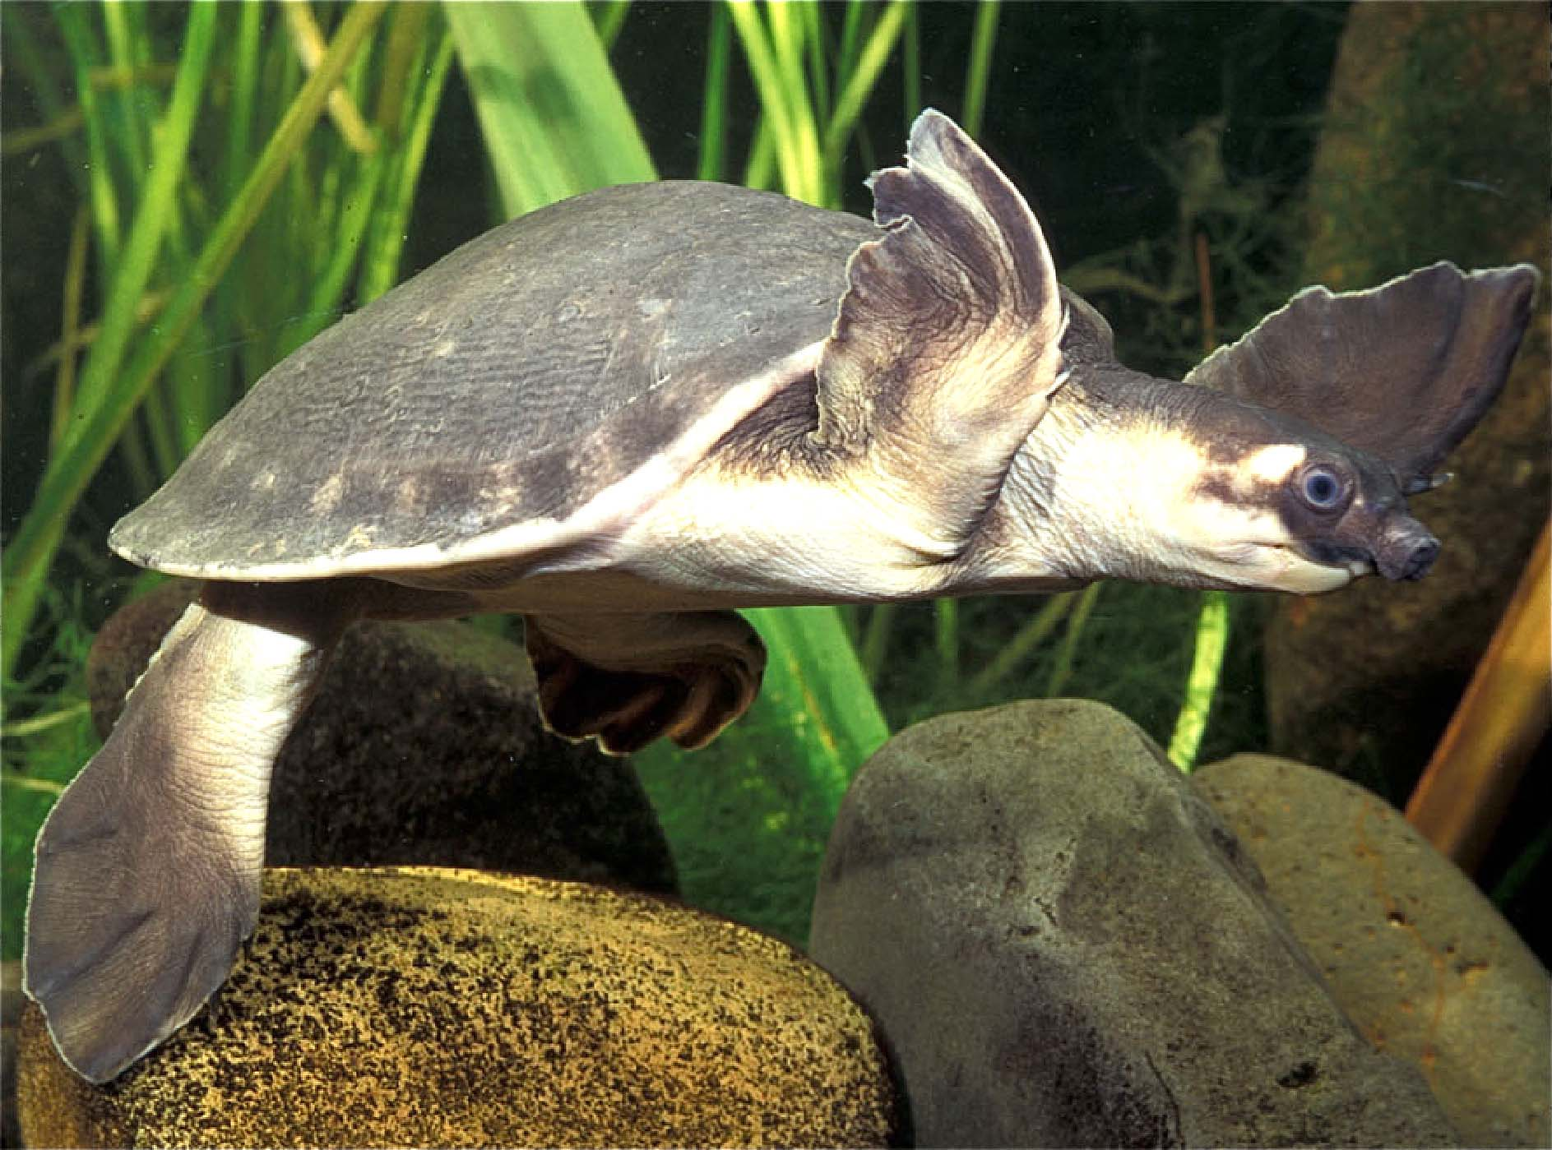
Cryptodira : Trionychoidea, Carettochelyidae

Slide 39
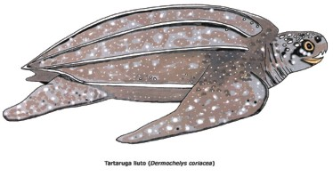
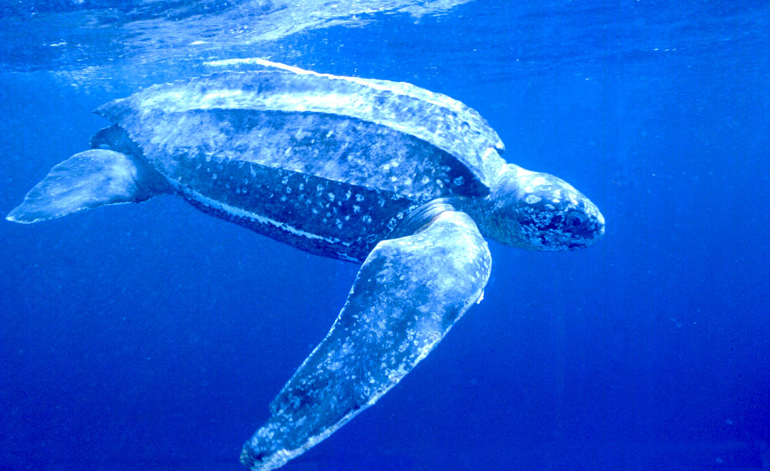
Chelonioidea
Cryptodira Dermochelyidae
Dermochelys coriacea
Tartaruga liuto

Slide 40
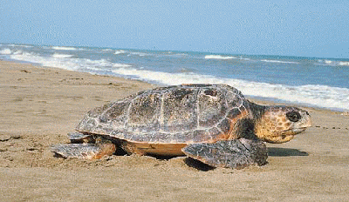
Chelonioidea
Cryptodira Cheloniidae
Chelonia mydas
Tartaruga verde
Caretta caretta
Tartaruga caretta

Slide 41
Palato secondario

Slide 42
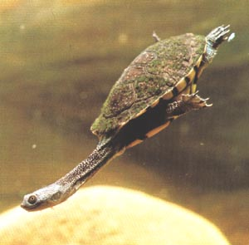
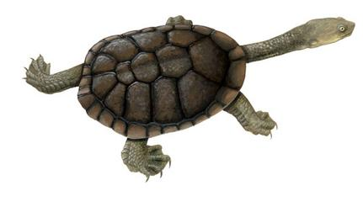
Pleurodira Chelidae
Chelodina longicollis
Chelus fimbriatus
Mata mata

Slide 43
Pleurodira Pelomedusidae

Slide 44
Relazioni filogenetiche all’interno dei cheloni

